Slide 1

WebPack
Adrián Díaz Cervera

Slide 2
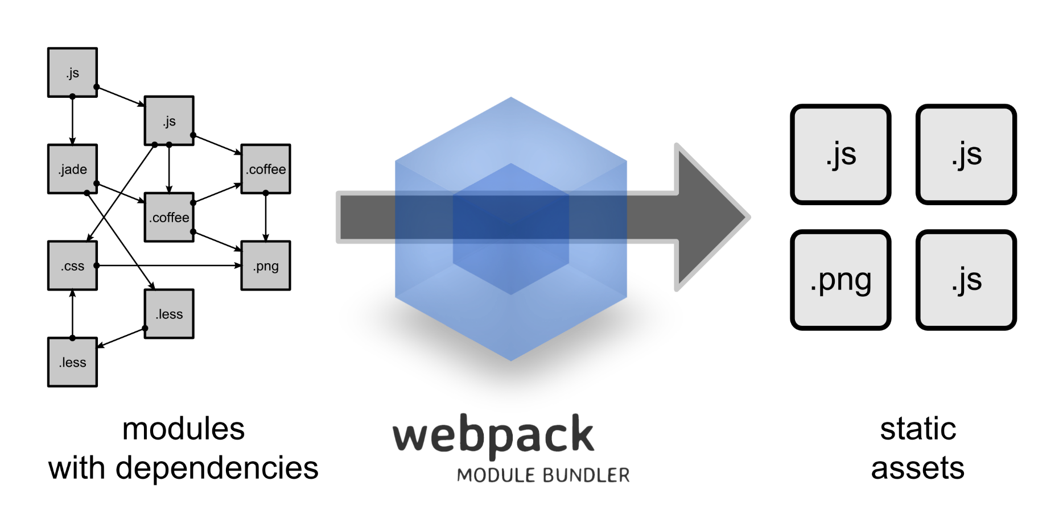
Webpack
Esta herramienta se centra en simplificar la paquetizaciónde una web y nos permite trabajar con módulos ES6, pudiendo generar código compatible ES5.

Slide 3
Que necesitamos que en una Build?
Combinar ficheros
Minificar ficheros
Mantener el orden de los ficheros
Transpilar
Encontrar errors sintácticos (Lintings)

Slide 4
